Slide 1

Santral Sinir Sistemi Farmakolojisine Giriş
Dr. Bekir Faruk Erden
Kocaeli Üniversitesi Tıp Fakültesi
Farmakoloji Anabilim Dalı

Slide 2
Bu Dersin Amacı Nedir?
Santral sinir sistemi (SSS) hastalıklarına etkili ilaçların etki mekanizmalarının daha kolay anlaşılmasına yardımcı olmaktır.
•
Genellikle nörolojik ve psikiyatrik hastalıklarda kullanılan ilaçlar incelenecektir.
•

Slide 3
SSS Farmakolojisi Perspektifleri - 1
A- Makro-Ayrımlar
B- Mikro-Bakış
•
•
Korteks
Nöron
•
•
Limbik sistem
Sinaps
•
•
Serebellum
Kan-beyin bariyeri

Slide 4
SSS Farmakolojisi Perspektifleri - 2
A- Moleküler Düzey
B- Hücresel Düzey
Adrenalin, Serotonin, P maddesi vb.
Sinaptik aşırımın etkilenmesi vb.
C- Sistemsel Düzey
D- Davranışsal Düzey
Nigro-striyatal yolak, Serebellum vb.
Depresyon, Mani, Bradikinezi vb.

Slide 5
SSS İle İlgili Genel Prensipler
SSS ilaçları, beyin ve omurilikteki nöronal aktiviteyi değiştirerek etki gösterirler.
•
Etkilerini genellikle sinaptik iletimi değiştirerek (artırarak veya azaltarak) gerçekleştirirler.
•

Slide 6
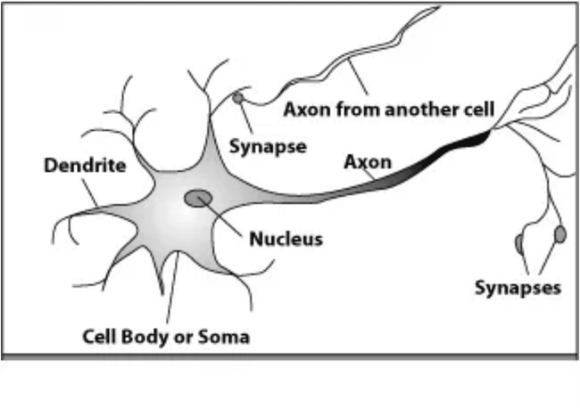
Nöron Anatomisi
•
Nöronlar, sinir sisteminin temel yapısal ve işlevsel birimleridir.
•
Dendritler: Uyarıları alır.
•
Soma (Hücre Gövdesi): Çekirdeği içerir.
•
Akson: Uyarıları diğer hücrelere iletir.
•
Sinaps: Nöronlar arası iletişim noktasıdır.

Slide 7
Kan-Beyin Bariyeri
İlaçların SSS'ye geçişini belirleyen temel faktördür.
•
Sıkı bağlarla (tight junctions) birbirine tutunmuş endotel hücrelerinden oluşur.
•
Sadece lipofilik (yağda çözünen) ve küçük moleküllü ilaçlar kolayca geçebilir.
•

Slide 8
SSS İlaçlarının Genel Özellikleri
Genellikle lipofilik (yağda çözünen) yapıdadırlar.
•
Fizyolojik pH'da iyonize olmamış (non-iyonize) formda bulunmaları geçişlerini kolaylaştırır.
•
Etkileri genellikle doza bağımlıdır.
•

Slide 9
Sinaptik İletim
Nöronlar arasındaki iletişim sinapslarda gerçekleşir.
•
Elektriksel sinyal (aksiyon potansiyeli), sinaps ucunda kimyasal sinyale (nörotransmiter) dönüşür.
•
Kimyasal sinyal, karşı nöronu uyarır veya inhibe eder.
•

Slide 10
Nörotransmiter Nedir?
Presinaptik uçta bulunmalıdır.
•
Nöron uyarıldığında salıverilmelidir.
•
Aynı madde dışardan uygulandığında, nöron uyarıldığındakine benzer etki gösterebilmelidir.
•
İletişimden sorumlu temel maddelerdir.
•

Slide 11
Nöromodülatörler
Genellikle ko-transmiterdirler (birlikte salınırlar).
•
İmpuls aşırımını ayarlarlar.
•
Membran eksitabilitesinde değişim yaparlar.
•
Nöron membranı üzerinde yavaş başlayan ve uzun süren bir değişikliğe neden olurlar.
•

Slide 12
Nörohormonlar
Mesajı çok daha uzun mesafeye taşırlar.
•
Hormonlardan farkı, endokrin hücreden değil, sinir uçlarından salgılanmalarıdır.
•
SSS ile endokrin sistem arasında iletişim sağlarlar (örn. ADH, Oksitosin).
•

Slide 13
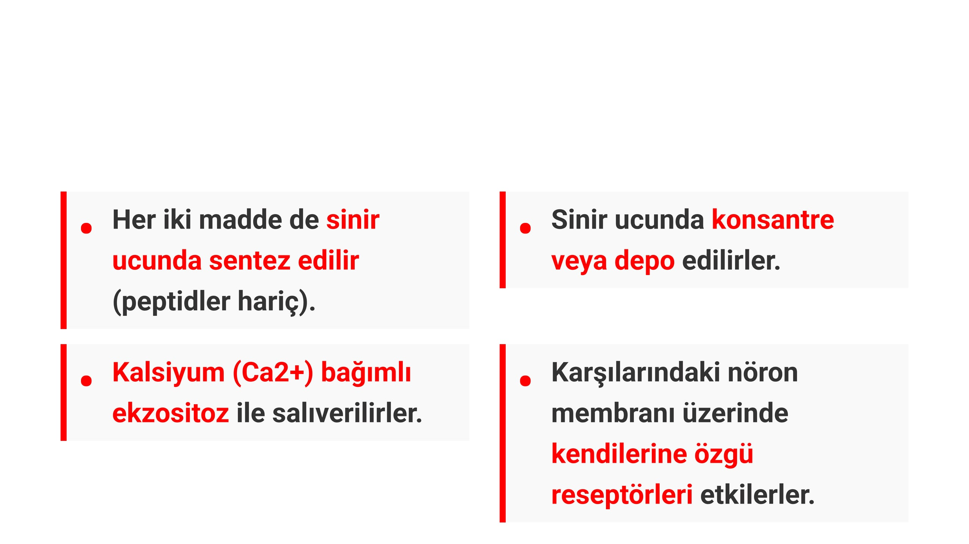
Nörotransmiter ve Nöromodülatör Benzerlikleri

Slide 14
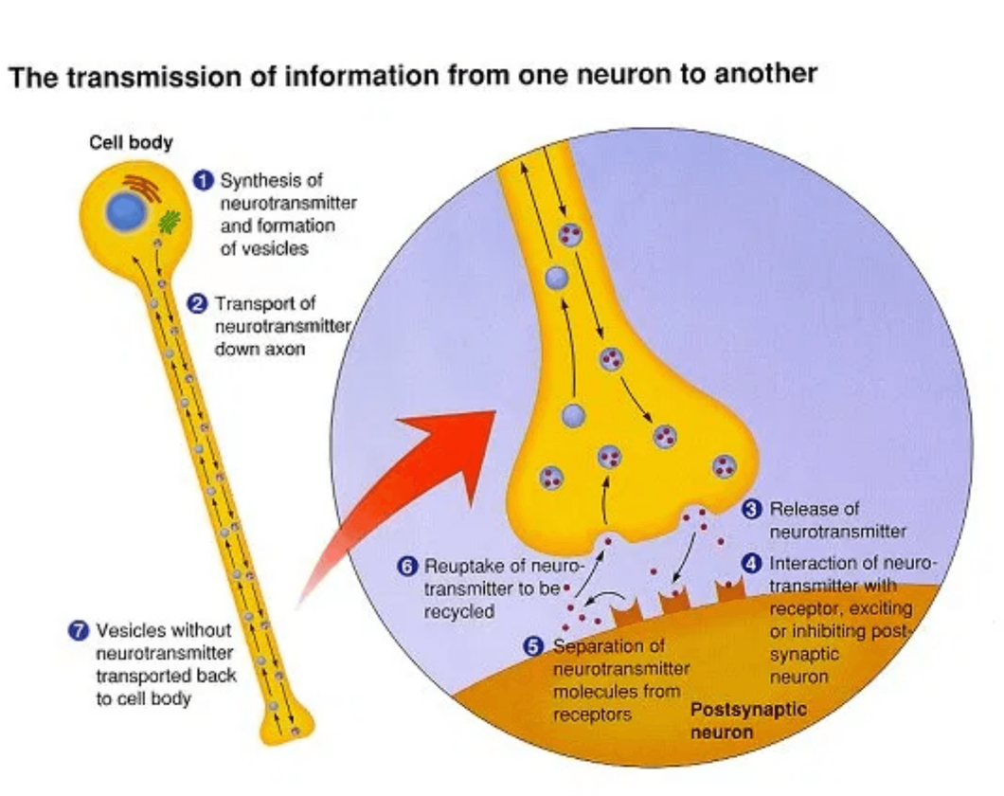
Sinaptik İletim Aşamaları
Sentez ve depolama
Aksiyon potansiyeli ile depolarizasyon
Kalsiyum girişi ve ekzositoz
Reseptörle etkileşim
Etkinin sonlanması (Re-uptake veya yıkım)

Slide 15
Reseptör Tipleri
İyonotropik Reseptörler: İyon kanalı içerirler (Hızlı etki). Örn: Nikotinik, GABA-A.
•
Metabotropik Reseptörler: G proteini ile kenetlidirler (Yavaş etki).
•
Enzim Şeklindeki Reseptörler: Tirozin kinazlar vb.
•

Slide 16
Sinapsta Etkinin Sona Ermesi
1. Re-uptake (Geri Alım)
2. Enzimatik Yıkım
3. Difüzyon
Nörotransmiterin sinaps aralığından uzaklaşmasıdır.
Daha az etkili bir yöntemdir.
Nörotransmiterin presinaptik nörona geri alınmasıdır.
En yaygın sonlanma şeklidir.
Sinaps aralığında enzimlerle parçalanmadır.
Örn: Asetilkolinesteraz, MAO.

Slide 17
İyon Kanalları
Voltaj Kapılı İyon Kanalları
Ligand Kapılı İyon Kanalları
•
Membran potansiyelindeki değişikliklere yanıt verirler.
•
Nörotransmiter bağlanmasıyla açılırlar.
•
Örn: Na+, K+, Ca2+ kanalları.
•
İyonotropik reseptörlerdir.

Slide 18
G Proteini Kenetli Reseptörler
Metabotropik reseptörlerdir (Yavaş ama uzun süreli etki).
•
İkincil haberci sistemlerini (cAMP, IP3, DAG) aktive ederler.
•
Hücre içi sinyal yolaklarını başlatarak hücresel yanıt oluştururlar.
•
SSS'deki birçok nörotransmiter (örn. Dopamin, Serotonin) bu reseptörleri kullanır.
•

Slide 19
Amin Yapılı Nöromediyatörler
1. Katekolaminler
2. Serotonin (5-HT)
Tirozin amino asidinden sentezlenirler. Dopamin, Noradrenalin ve Adrenalin bu gruptadır.
Triptofan amino asidinden sentezlenir. Duygudurum, uyku ve iştah üzerinde önemli etkilere sahiptir.
3. Asetilkolin (ACh)
4. Histamin
Kolin ve asetil-CoA'dan sentezlenir. Öğrenme, bellek ve motor kontrolde temel rol oynar.
Histidin amino asidinden sentezlenir. Uyanıklık, dikkat ve alerjik reaksiyonlarda görev alır.

Slide 20
Dopamin Sentezi ve Yıkımı
Sentez (Yapım)
Yıkım (Metabolizma)
Tirozin
•
MAO (Monoamin Oksidaz)
(Tirozin Hidroksilaz)
•
COMT (Katekol-O-Metiltransferaz)
↓
L-DOPA
(DOPA Dekarboksilaz)
Son Ürün:
↓
HVA (Homovanilik Asit)
Dopamin

Slide 21
Dopamin Reseptörleri
D1-Benzeri Reseptörler
D2-Benzeri Reseptörler
(D1 ve D5)
(D2, D3 ve D4)
•
•
Eksitatör (uyarıcı) etki gösterirler.
İnhibitör (baskılayıcı) etki gösterirler.
•
•
Adenilat siklaz enzimini aktive ederler.
Adenilat siklaz enzimini inhibe ederler (cAMP azalır).
•
•
Hücre içi cAMP artar.
Antipsikotik ilaçların ana hedefidir.

Slide 22
Dopaminerjik Yolaklar
1. Nigrostriatal Yolak
Motor kontrol ve hareketin düzenlenmesinden sorumludur.
Hasarında Parkinson hastalığı belirtileri ortaya çıkar.
2. Mezolimbik / Mezokortikal Yolak
Ödül, motivasyon ve duygu durumunu kontrol eder.
Aşırı aktivitesi Şizofreni, uyarılması ise Bağımlılık ile ilişkilidir.
3. Tuberoinfundibuler Yolak
Hipotalamustan hipofize uzanır.
Temel görevi Prolaktin salgısını inhibe etmektir (baskılamaktır).

Slide 23
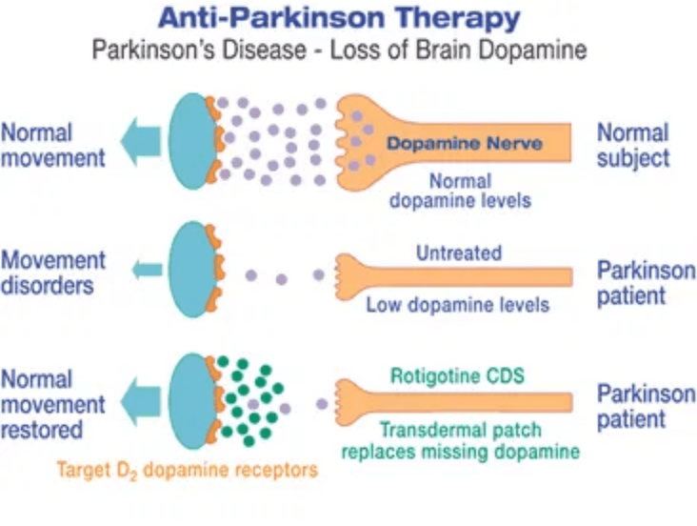
Dopamin ve Parkinson Hastalığı
•
Bazal gangliyonlarda (substantia nigra) dopaminerjik nöron kaybı sonucu oluşur.
•
Dopamin eksikliği motor fonksiyon bozukluklarına yol açar.
•
Temel belirtiler: Bradikinezi (yavaşlık), rijidite (sertlik), istirahat tremoru.
•
Tedavi: L-DOPA (dopamin öncülü) ile eksikliğin giderilmesi.

Slide 24
Dopamin ve Şizofreni
Şizofreni, beyindeki dopaminerjik sistemin (özellikle mezolimbik yolak) aşırı etkinliği ile ilişkilidir.
•
Dopamin fazlalığı halüsinasyonlar, sanrılar ve düşünce bozukluklarına (pozitif semptomlar) neden olur.
•
Farmakolojik Yaklaşım:
Antipsikotik ilaçlar, D2 reseptörlerini bloke ederek (antagonist etki) dopaminin etkisini azaltır.

Slide 25
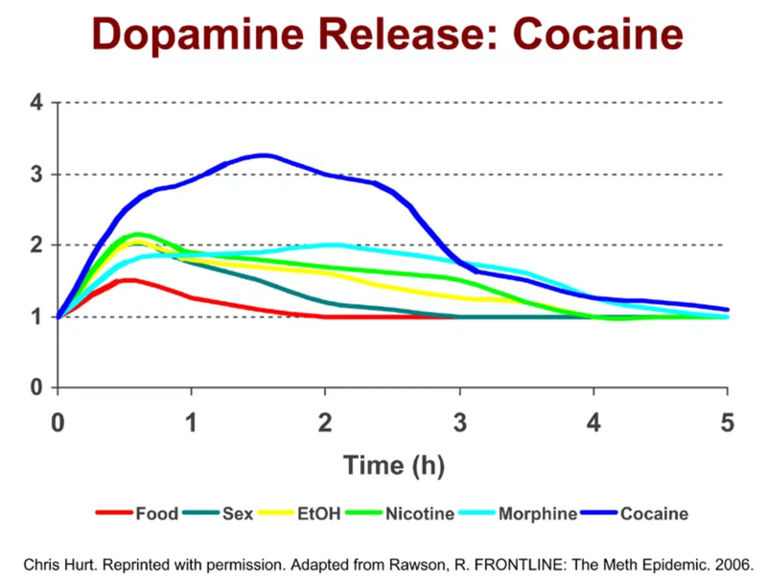
Dopamin ve Bağımlılık (Kokain)
•
•
Kokain, dopaminin geri alımını engeller.
Mezolimbik (ödül) yolakta aşırı aktivasyon oluşur.
•
Dopamin sinapsta birikir ve reseptörleri aşırı uyarır.
•
Sonuç: Güçlü öfori ve şiddetli bağımlılık.

Slide 26
Noradrenalin Sentezi ve Yıkımı
Sentez ve Kaynak
Yıkım ve Metabolit
•
•
Dopaminden sentezlenir (Dopamin β-hidroksilaz enzimi ile).
Yıkımında MAO ve COMT enzimleri görev alır.
•
Merkezi Sinir Sistemindeki ana üretim yeri Locus Coeruleus (Pons) bölgesidir.
SSS'deki Ana Metaboliti:
MHPG
(3-metoksi-4-hidroksifenilglikol)

Slide 27

Noradrenalin Reseptörleri
Alfa (α) Reseptörler
Beta (β) Reseptörler
•
α1 Reseptörleri:
•
β1 Reseptörleri:
Kalpte bulunur.
Genellikle eksitatör.
•
β2 Reseptörleri:
Düz kas kasılması, vazokonstriksiyon.
Akciğerlerde bulunur.
Bronkodilatasyon (bronşların genişlemesi) sağlar.
•
α2 Reseptörleri:
Genellikle inhibitör.
•
β3 Reseptörleri:
Presinaptik otoreseptör, noradrenalin salınımını azaltır.
Yağ dokusunda bulunur.

Slide 28
Noradrenalinin Fizyolojik Rolü
1. Dikkat ve Uyanıklık
2. Korku ve Stres Yanıtı
Çevresel uyaranlara karşı farkındalığı ve konsantrasyonu artırır.
Tehlike anında vücudu harekete geçirerek "kaç veya savaş" tepkisini başlatır.
3. Anksiyete (Kaygı)
4. Panik Bozukluk
Sistemin aşırı çalışması ve fazla noradrenalin salınımı kaygı bozukluklarına yol açar.
Locus coeruleus'un ani ve aşırı aktivitesi panik atakları tetikler.

Slide 29
Serotonin (5-HT) Sentezi ve Yıkımı
Sentez ve Kaynak
Yıkım ve Metabolit
•
•
Triptofan amino asidinden sentezlenir.
Yıkımında MAO (Monoamin Oksidaz) enzimi görev alır.
•
Merkezi Sinir Sistemindeki ana üretim yeri beyin sapındaki Raphe Çekirdekleri'dir.
SSS'deki Ana Metaboliti:
5-HIAA
(5-Hidroksiindolasetik asit)

Slide 30
Serotonin (5-HT) Reseptörleri
•
7 ana aile (5-HT1 - 5-HT7) bulunur.
•
5-HT3 hariç hepsi G-proteini kenetlidir.
5-HT1 Ailesi
5-HT2 Ailesi
•
•
Genellikle inhibitör etkilidir.
Genellikle eksitatör etkilidir.
•
•
5-HT1A: Anksiyete hedefi (Buspiron).
5-HT2A: Antipsikotiklerin hedefi.
•
•
5-HT1B/1D: Migren - Triptanlar.
Halüsinojenik maddeler (LSD) etki gösterir.

Slide 31
Serotonerjik Yolaklar
Ana Kaynak:
Beyin sapındaki Raphe Çekirdekleri
Çıkan Yolaklar
İnen Yolaklar
•
•
Serebral korteks, limbik sistem ve hipotalamusa uzanır.
Beyin sapından aşağıya, omuriliğe uzanır.
•
Ağrı duyusunun modülasyonu (baskılanması) ve motor kontrolde önemli görev alır.
•
Duygudurum, uyku-uyanıklık döngüsü, iştah ve bilişsel işlevleri düzenler.

Slide 32
Serotoninin Fizyolojik Rolü
1. Duygudurum
2. Uyku Düzeni
3. İştah Kontrolü
Klinik Önem: Depresyon ve Tedavi
Serotonin eksikliği depresyon ve anksiyeteyle ilişkilidir; tedavide SSRI kullanılır.
Mutluluk ve iyilik hissi sağlar. Duygudurumun temel düzenleyicisidir.
Uyku-uyanıklık döngüsünü kontrol eder. Melatonin öncülüdür.
Tokluk hissi vererek yeme davranışını düzenler.

Slide 33
Asetilkolin Sentezi ve Yıkımı
Sentez
Yıkım
•
•
Kolin ve Asetil-CoA'nın birleşmesiyle sentezlenir.
Sinaps aralığında çok hızlı bir şekilde yıkılır.
•
•
Sinir uçlarında (sitoplazmada) gerçekleşir.
Yıkım ürünü olan kolin, presinaptik uca geri alınır (re-uptake).
Sentez Enzimi:
Kolin Asetiltransferaz (ChAT)
Yıkım Enzimi:
Asetilkolinesteraz (AChE)

Slide 34
Asetilkolin Reseptörleri
Muskarinik Reseptörler
Nikotinik Reseptörler
•
•
Metabotropik (G-proteini kenetli) reseptörlerdir.
İyonotropik (Ligand kapılı iyon kanalı) reseptörlerdir.
•
•
Yavaş ama uzun süreli etki gösterirler.
Hızlı ve kısa süreli etki gösterirler.
•
•
Düz kaslar, kalp kası ve salgı bezlerinde bulunurlar.
İskelet kası (nöromüsküler kavşak) ve otonomik ganglionlarda bulunurlar.
•
Atropin tarafından bloke edilirler.
•
Kürar (kas gevşetici) tarafından bloke edilirler.

Slide 35
Asetilkolinin Fizyolojik Rolü
Fizyolojik İşlevler
Klinik Önem
•
Öğrenme ve Bellek: Serebral korteks ve hipokampusta bilişsel işlemler.
Alzheimer Hastalığı
Asetilkolin üreten nöron kaybı görülür; tedavide AChE inhibitörleri kullanılır.
•
Motor Kontrol: Nöromüsküler kavşakta kasılmayı sağlar.
Myastenia Gravis
Nikotinik reseptörlere karşı otoantikorlar sonucu ortaya çıkan kas güçsüzlüğü.
•
Otonom Sistem: Parasempatik sistemin ana nörotransmiteridir.

Slide 36
Histamin
Genel Özellikler ve Reseptörler
Fizyolojik Rol ve Klinik Önem
•
Kortikal uyanıklık (arousal) sağlar.
Klinik Not: Antihistaminikler
•
SSS'de hipotalamusta sentezlenir.
•
H3: Presinaptik otoreseptör.
1. kuşak H1 blokerleri BBB'yi geçip belirgin sedasyon yapabilir.
•
•
H1 ve H2: Genellikle eksitatör.
Uyku-uyanıklık döngüsü ve iştah düzenlenir.

Slide 37
Katekolamin Sentez Yolağı Özeti
Tirozin
Noradrenalin
↓
Tirozin Hidroksilaz
↓
Feniletanolamin N-metiltransferaz
L-DOPA
Adrenalin
↓
DOPA Dekarboksilaz
Dopamin
↓
Dopamin β-Hidroksilaz

Slide 38

Amin Nörotransmiterler Özeti
Nörotransmiter
Sentez Kaynağı
Ana İşlev
Klinik Önem
Dopamin
Tirozin
Motor kontrol, Ödül, Motivasyon
Parkinson, Şizofreni, Bağımlılık
Noradrenalin
Dopamin
Dikkat, Uyanıklık, Stres yanıtı
Anksiyete, Panik Bozukluk
Serotonin
Triptofan
Duygudurum, Uyku, İştah
Depresyon, Anksiyete
Asetilkolin
Kolin + Asetil-CoA
Öğrenme, Bellek, Kas kasılması
Alzheimer, Myastenia Gravis
Histamin
Histidin
Uyanıklık, Alerjik yanıt
Uyku düzeni, Alerji

Slide 39
Amino Asit Yapılı Nöromediyatörler
İnhibitör (Baskılayıcı)
Eksitatör (Uyarıcı)
GABA
Glutamat
Gama-Aminobutirik Asit. Beyindeki ana inhibitör nörotransmiterdir. SSS'deki sinapsların büyük kısmında görev alır.
Glutamik Asit. Beyindeki ana eksitatör nörotransmiterdir. Öğrenme ve bellek süreçlerinde kritik rol oynar.
Glisin
Aspartat
Özellikle omurilik ve alt beyin sapında görev yapan ana inhibitör nörotransmiterdir.
SSS'de yaygın olarak bulunan diğer önemli eksitatör amino asit yapılı nörotransmiterdir.

Slide 40
GABA Sentezi ve Yıkımı
Gama-Aminobütirik Asit (GABA), beynin ana inhibitör (baskılayıcı) nörotransmiteridir.
Sentez
Yıkım
•
•
Öncül madde olan Glutamat'tan sentezlenir.
Sinaps aralığından nöronlara ve glia hücrelerine geri alınarak yıkılır.
•
Sentez için B6 Vitamini kofaktör olarak gereklidir.
•
Yıkım ürünü süksinik semialdehittir.

Slide 41
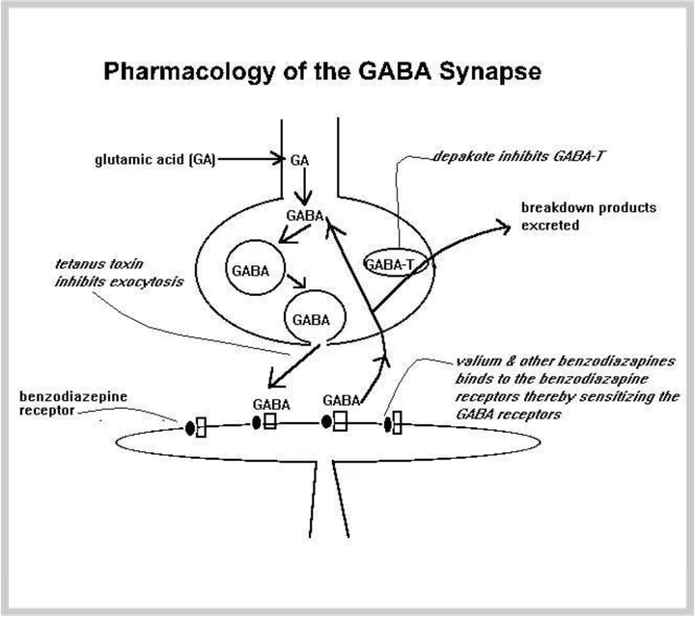
GABA Sinaps Farmakolojisi
İlaç Etkileşim Noktaları
•
Benzodiazepinler ve Barbitüratlar: GABA-A reseptörüne bağlanarak klorür (Cl-) kanalının açılmasını kolaylaştırırlar.
•
Tiagabin: GABA'nın sinaps aralığından geri alınmasını (re-uptake) inhibe ederek etkisini uzatır.
•
Vigabatrin: GABA'yı yıkan GABA-T enzimini inhibe ederek GABA miktarını artırır.
•
Baklofen: GABA-B reseptörlerini uyararak kas gevşetici etki gösterir.

Slide 42
GABA-A Reseptörleri
Yapı ve İşlev
Farmakolojik Bağlanma Yerleri
•
İyonotropik reseptörler.
•
Ortalarında Klorür (Cl⁻) kanalı bulunur.
Benzodiazepin (BDZ) Reseptörü
GABA etkisini allosterik olarak artırır; açılma frekansını yükseltir.
•
GABA bağlandığında Cl⁻ girer ve hiperpolarizasyon oluşur.
Barbitürat Bağlanma Yeri
Kanalın açık kalma süresini uzatır; yüksek dozlarda kanal doğrudan açılabilir.

Slide 43
GABA-B Reseptörleri
Yapı ve İşlev
Klinik Önem
•
Metabotropik (G-proteini kenetli) reseptörlerdir.
Baklofen
GABA-B reseptörlerinin spesifik agonistidir.
•
Presinaptik Kalsiyum (Ca²⁺) kanallarını inhibe eder.
•
Kullanım Alanı
Postsinaptik Potasyum (K⁺) kanallarını açar.
Spastisite (aşırı kas kasılması) tedavisinde santral etkili kas gevşetici olarak kullanılır.
•
Sonuç: Nöronal uyarılabilirliğin azalması (Hiperpolarizasyon).

Slide 44
GABA'nın Fizyolojik Önemi
Fizyolojik İşlevler
Klinik Önem
Anksiyete Kontrolü
Antikonvülzan Etki
Nöronal aşırı aktiviteyi baskılar; korku ve endişeyi azaltır.
Anormal elektriksel deşarjları sınırlandırır; epilepsi nöbetlerini azaltmaya yardımcı olur.
Uyku Düzeni
Uyanıklık merkezlerini baskılayarak uykuya dalmayı kolaylaştırır.
Kas Gevşetici Etki
Omurilik düzeyinde motor nöronları baskılayarak kas spazmlarını hafifletir.

Slide 45
Glisin
Genel Özellikler
Farmakoloji ve Klinik
Omurilik ve alt beyin sapında ana inhibitör.
•
Striknin Zehirlenmesi
Tetanoz Toksini
Toksin, glisin salınımını engeller, tipik kas spazmları görülür.
Reseptör: iyonotropik (Cl⁻ kanal).
•
Striknin, glisin reseptörlerini bloke eder, şiddetli spazmlar oluşur.
Kanal açıldığında Cl⁻ girer ve hiperpolarizasyon oluşur.
•

Slide 46
Glutamik Asit (Glutamat)
Genel Özellikler
Sentez ve Yıkım
•
•
Beyindeki ana eksitatör nörotransmiterdir.
Öncül maddesi Glutamin.
•
Etkisi, sinaps aralığından nöron ve glia tarafından geri alınarak sonlandırılır.
•
SSS'deki sinapsların %75'inden fazlasında görev alır.
•
Tüm beyin bölgelerinde yaygın olarak bulunur.
Eksitotoksisite
Aşırı glutamat, nöron ölümüne yol açabilir (örn. inme).

Slide 47
Glutamat Reseptörleri
İyonotropik Reseptörler
Metabotropik Reseptörler
NMDA Reseptörü
mGluR (1-8)
Ca²⁺ ve Na⁺ geçirgen. LTP ve hafızada kritik rol oynar. İstirahat halinde Mg²⁺ ile bloke.
G-proteine bağlı reseptörler; iyon kanallarını dolaylı etkileyerek yavaş, modülatör etkiler oluştururlar.
AMPA Reseptörü
Na⁺ geçirgen; hızlı eksitatör iletimin ana bileşeni.
Klinik Önem
Eksitotoksisite
Kainat Reseptörü
Aşırı glutamat NMDA'yı aşırı uyarır; fazla Ca²⁺ girişi nöron ölümüne yol açar (örn. inme, travma).
Hızlı eksitatör iletimde görev alır.

Slide 48
Glutamatın Fizyolojik Önemi
Öğrenme ve Bellek
Ağrı ve Motor Kontrol
Uzun Süreli Potansiyalizasyon (LTP)
Ağrı İletimi
Omurilikte periferden gelen ağrı sinyallerinin iletiminde ana nörotransmiterdir.
Sinaptik iletimin kalıcı güçlenmesidir. Öğrenme ve hafıza için temel hücresel mekanizmadır.
Motor Kontrol
NMDA Reseptörünün Rolü
İstemli hareketlerin başlatılmasında kortikospinal yollarda ana eksitatör rolündedir.
LTP için NMDA aktivasyonu ve hücre içi Ca²⁺ girişleri gereklidir.

Slide 49
Aspartat
Genel Özellikler
Reseptör ve İşlev
•
•
SSS'de bulunan diğer önemli eksitatör (uyarıcı) amino asit yapılı nörotransmiterdir.
Özellikle NMDA reseptörleri üzerinden etki gösterir.
•
Fizyolojik Rolü
Glutamata çok benzer özellikler gösterir ancak beyindeki dağılımı glutamata göre daha sınırlıdır.
Glutamat ile birlikte öğrenme, bellek ve genel eksitatör sinaptik iletim süreçlerinde tamamlayıcı bir rol üstlenir.
•
Özellikle omurilikte eksitatör internöronlarda bulunur.

Slide 50

Amino Asit Nörotransmiterler Özeti
Nörotransmiter
Etki Tipi
Ana Bulunduğu Yer
Önemli Reseptörler
Glutamat
Eksitatör (Uyarıcı)
Tüm Beyin (Yaygın)
NMDA, AMPA, Kainat, mGluR
Aspartat
Eksitatör (Uyarıcı)
Omurilik (Sınırlı)
NMDA
GABA
İnhibitör (Baskılayıcı)
Tüm Beyin (Yaygın)
GABA-A (İyonotropik), GABA-B (Metabotropik)
Glisin
İnhibitör (Baskılayıcı)
Omurilik, Alt Beyin Sapı
İyonotropik (Cl⁻ kanalı)

Slide 51
Peptid Yapılı Nöromediyatörler
Sentez ve Depolama
Salınım ve Etki
•
•
Klasik nörotransmiterlerin aksine sinir ucunda değil, hücre gövdesinde (soma) sentezlenirler.
Etkileri klasik nörotransmiterlere göre daha yavaş başlar ancak daha uzun sürer.
•
Önemli Farklılık
Sentezlendikten sonra aksonal transport ile sinir ucuna taşınırlar.
Sinaps aralığından geri alınım (re-uptake) mekanizmaları yoktur. Etkileri, peptidaz enzimleri tarafından yıkılarak sonlandırılır.
•
Büyük veziküllerde depolanırlar.

Slide 52
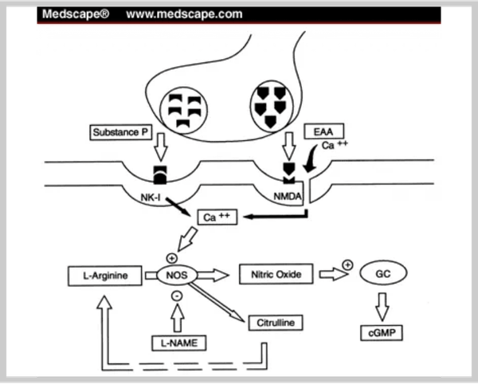
P Maddesi ve Nörokininler
Ağrı İletimi ve Kapsaisin
•
P Maddesi (Substance P): Periferden merkezi sinir sistemine ağrı sinyallerini iletir.
•
Kapsaisin: Acı tadını verir; P maddesi salınımını uyarır.
•
Klinik Kullanım: Kapsaisin kremleri P maddesi depolarını boşaltıp uzun süreli analjezi sağlar.
•
Nörokinin Reseptörleri: Etkisini özellikle NK1 reseptörleriyle gösterir.

Slide 53
Opioid Nöropeptidler
Endorfinler
Enkefalinler
Dinorfinler
•
•
•
POMC (Proopiomelanokortin) öncülünden sentezlenir.
Proenkefalin öncülünden sentezlenir.
Prodinofrin öncülünden sentezlenir.
•
•
SSS'de yaygın bulunan endojen opioid peptidlerdir.
Ağrı modülasyonu ve stres yanıtında rol alırlar.
•
Hipofiz ve hipotalamusta yoğun olarak bulunur.
•
Analjezik etkilerinin yanı sıra bazen disfori ile ilişkilendirilirler.
•
•
Şiddetli stres ve ağrı durumlarında salınarak analjezi sağlar.
Omurilikte ağrı iletimini kısa süreli olarak baskılarlar.

Slide 54
Opioid Reseptörler
Mü (μ) Reseptörleri
Delta (δ) Reseptörleri
Kappa (κ) Reseptörleri
•
•
•
Endorfinlerin ana hedefidir.
Enkefalinlerin ana hedefidir.
Dinorfinlerin ana hedefidir.
•
•
•
Güçlü ağrı kesici analjezik etki.
Ağrı kesici etki gösterir.
Ağrı kesici ve sedatif etki sağlar.
•
Solunum depresyonu ve bağımlılık etkisi azdır.
•
•
Klinikteki opioid ilaçların çoğu burayı uyarır.
Öfori yerine disfori yapabilir.
•
Duygudurum düzenlenmesinde rol oynar.
•
Bağımlılık potansiyeli düşüktür.
•
Yan etkiler: Solunum depresyonu, öfori ve bağımlılık.

Slide 55
Endojen Opioidlerin Rolü
Ağrı Kontrolü (Analjezi)
Ödül Sistemi ve Diğer Etkiler
Doğal Ağrı Kesiciler
Vücudun kendi ürettiği ağrı kesici sistemidir. Ağrı sinyallerinin beyne iletilmesini omurilik düzeyinde baskılarlar.
Ödül ve Motivasyon
Dopaminerjik sistemi modüle ederek öfori (keyif) hissi oluştururlar. Bu mekanizma, opioid bağımlılığının temelini oluşturur.

Slide 56
Diğer Nöropeptidler
Kolesistokinin (CCK)
Somatostatin
Oksitosin ve Vazopressin
•
•
SSS'de yaygın olarak bulunur.
SSS'de inhibitör nöromodülatör olarak görev yapar.
•
Hipotalamusta sentezlenirler.
•
Tokluk hissi ve beslenme düzeni.
•
Hipotalamustan salınır, büyüme hormonuu baskılar.
•
Oksitosin: Sosyal bağlanma ve güven.
•
Anksiyete ve panik ile ilişkilidir.
•
Vazopressin: Su tutulumu ve kan basıncı kontrolü.
•
•
Ağrı iletiminde ve bilişte modülatör etkisi vardır.
Bazı nöronlarda dopamin ile birlikte salınır.

Slide 57
Nörotropik Faktörler
Genel İşlevler
Önemli Faktörler ve Klinik
•
•
Nöronların büyümesi, gelişimi ve hayatta kalması için gerekli protein faktörlerdir.
NGF (Sinir Büyüme Faktörü)
•
BDNF (Beyin Kaynaklı Nörotrofik Faktör)
•
Sinir sistemi hasarlarından sonra tamir süreçlerini yönetirler.
Klinik Önemi
•
Depresyon ve nörodejeneratif hastalıklarda (Alzheimer vb.) bu faktörlerin seviyelerinde azalma gözlenir. Antidepresanlar zamanla BDNF seviyesini artırır.
Öğrenme ve hafızanın temeli olan sinaptik plastisite desteğini sağlarlar.

Slide 58
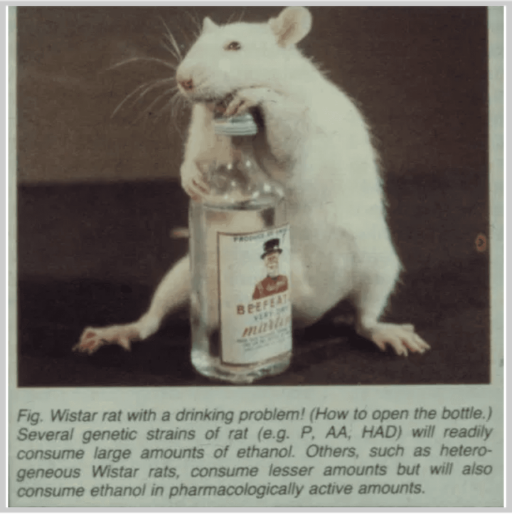
Kanabinoid Sistem
Endokanabinoidler ve Reseptörler
•
Endokanabinoidler: Vücudun kendi ürettiği kanabinoidler (Anandamid, 2-AG).
•
CB1 Reseptörleri: SSS'de yaygın; psikoaktif etkiler, iştah ve hafıza modülasyonu.
•
CB2 Reseptörleri: Periferde ve bağışıklık hücrelerinde bulunur.
Retrograd Sinyalizasyon
•
Klasik iletimin aksine, post-sinaptik nörondan pre-sinaptik nörona gider.
•
Pre-sinaptik uçtan nörotransmiter salınımını baskılar.

Slide 59
Adenozin Sistemi
Genel Özellikler
Fizyolojik ve Klinik Önemi
•
SSS'de genel bir inhibitör (baskılayıcı) nöromodülatör olarak işlev görür.
Uyku-Uyanıklık Döngüsü
Uyanık kalınan süre boyunca beyinde birikir ve uyku baskısı oluşturur. Uyku sırasında seviyesi düşer.
•
Klasik nörotransmiterler gibi veziküllerde depolanmaz, hücre dışına sızarak etki eder.
Kafein Antagonizması
Çay ve kahvedeki kafein, adenozin reseptörlerini bloke ederek uyanıklığı arttırır.
•
Özellikle A1 ve A2 reseptörleri üzerinden etkisini gösterir.

Slide 60
Nitrerjik Sistem (NO)
NO'nun Özellikleri
Retrograd İletim ve İşlev
Nitrik Oksit (NO) bir gazdır, klasik nörotransmiterlerden farklıdır.
•
Retrograd İletim: Post-sinaptikten pre-sinaptike gidebilir.
•
Sinaptik veziküllerde depolanmaz; gerektiğinde sentezlenir.
•
Öğrenme ve bellek (LTP) süreçlerinde glutamat ile etkileşir.
•
Hücre zarından serbestçe difüzyonla geçer ve hücre içine girer.
•
Klinik Önemi
Aşırı NO sentezi serbest radikallere yol açıp nörotoksik etki gösterebilir (örn. inme).

Slide 61
SSS İlaçlarının Sınıflandırılması
Özgül Olmayan Etkiler
Özgül Etkiler
Reseptöre bağlanmadan etkili
•
Genellikle yüksek doz gerekir
•
Belirli hedeflere bağlanır (reseptör/enzim)
•
Çok düşük dozlarda bile etkili olabilir
•
Hücre zarı özelliklerini değiştirir
•
Hedefe yönelik, yapı-etki ilişkisi belirgindir
•
Örnekler
Örnekler
Genel anestezikler, etanol.
Antidepresanlar, antipsikotikler, opioidler.

Slide 62
Özgül Olmayan SSS İlaçları
Etki Mekanizması
Örnekler ve Özellikler
•
•
Reseptör bağımsız etki gösterirler.
Genel Anestezikler: Halotan, İzofluran vb.
Doz-Cevap İlişkisi
•
Etkileri doza bağımlıdır. Düşük dozda disinhibisyon; yüksek dozda genel depresyon yaparlar.
Hücre zarının lipit tabakasına girerek akışkanlığı ve iyon kanallarını değiştirir.
•
Alkoller: Etanol.
•
Nöronal uyarılabilirliği genel olarak azaltırlar (depresan etki).

Slide 63
Özgül Etki Gösteren SSS İlaçları
Antidepresanlar
Antipsikotikler
Antikonvülzanlar
•
•
•
Hedef: SERT, NET.
Hedef: D2, 5-HT2A reseptörleri.
Hedef: Na+ kanalları, GABA sistemi.
•
Mekanizma: Serotonin/noradrenalin geri alımını azaltır.
•
•
Mekanizma: Dopamin/serotonin blokajı.
Mekanizma: Nöronal uyarılabilirliği azaltır.
•
•
Kullanım: Depresyon, anksiyete.
Kullanım: Epilepsi, nöropatik ağrı.
•
Kullanım: Şizofreni, bipolar bozukluk.

Slide 64
SSS İlaç Etkileşimleri
Kombine Kullanım Riskleri
İlaçsız Dönem (Washout)
•
•
Farklı SSS depresanlarının (Alkol, Benzodiazepinler, Barbitüratlar, Antihistaminikler) birlikte kullanımı çok tehlikelidir.
Bir SSS ilacından diğerine geçerken (özellikle antidepresanlarda) vücudun ilk ilaçtan temizlenmesi için gereken bekleme süresidir.
•
Bu ilaçlar birbirlerinin etkisini sinerjistik olarak (katlanarak) artırırlar.

Slide 65
Kan-Beyin Bariyerini Geçiş Faktörleri
Lipofiliklik (Yağda Çözünürlük)
Taşıyıcı Proteinler ve Diğerleri
•
•
SSS'ye geçişin en önemli belirleyicisidir.
Taşıyıcı Proteinler: Bazı ilaçlar taşıyıcılarla aktif olarak beyne alınır.
•
Lipofilik ilaçlar KBB'yi kolayca geçer.
•
Molekül Büyüklüğü: Küçük moleküller bariyeri daha kolay geçer.
•
Hidrofilik veya iyonize olmuş ilaçlar KBB'yi geçemez.
Plazma Proteinlerine Bağlanma
Sadece serbest moleküller beyne ulaşır.

Slide 66

Tolerans ve Bağımlılık
Tolerans
Bağımlılık
İlacın uzun kullanımında aynı etki için dozun giderek artırılmasıdır.
•
Mekanizma: Reseptör down-regülasyonu veya artan ilaç metabolizması.
•
Fiziksel Bağımlılık
İlaç kesildiğinde ortaya çıkan yoksunluk belirtileridir.
Psikolojik Bağımlılık
İlacı alma isteğinin kontrol edilememesi (craving).

Slide 67
Yoksunluk Sendromu
Tanım ve Mekanizma
Belirtiler ve Yönetim
•
•
İlacın aniden kesilmesi veya doz azaltımı ile oluşan fiziksel ve psikolojik belirtiler.
Belirtiler genellikle ilacın etkisinin tam tersidir.
•
Örn: Sedatif kesilirse uykusuzluk; uyarıcı kesilirse yorgunluk ve depresyon.
•
İlacın uzun süreli kullanımı sonucu oluşan fiziksel bağımlılık nedeniyle denge bozulur.
Klinik Yönetim
SSS ilaçları aniden kesilmemeli; doz yavaş yavaş azaltılarak bırakılmalıdır.

Slide 68
SSS İlaçlarında Doz-Cevap İlişkisi
Düşük Doz (Disinhibisyon)
Yüksek Doz (Genel Depresyon)
•
•
SSS depresanları (örn. alkol) düşük dozlarda ilk olarak inhibitör (baskılayıcı) nöronları baskılar.
Doz arttıkça tüm nöronların (hem uyarıcı hem baskılayıcı) aktivitesi baskılanır.
•
•
Bu duruma "disinhibisyon" (baskılamanın baskılanması) denir.
Sırasıyla sedasyon, uyku, anestezi, koma ve en sonunda solunum durmasına (ölüm) yol açar.
Klinik Önemi
SSS depresanlarının etkisi tamamen doza bağımlıdır. Doz ayarlaması hayati önem taşır.

Slide 69
Yaşlılarda SSS İlaçları
Farmakokinetik Değişiklikler
Artmış Duyarlılık ve Riskler
•
•
Karaciğer metabolizması yavaşlar, böbrek atılımı azalır.
Yaşlı beyin SSS ilaçlarına daha duyarlıdır.
•
•
Vücut yağ oranı artar, su oranı azalır.
Sedasyon, konfüzyon, ortostatik hipotansiyon ve düşme riski artar.
•
Lipofilik SSS ilaçlarının vücutta kalış süresi (yarı ömrü) uzar.

Slide 70
Gebelikte SSS İlaçları
Plasental Geçiş ve Fetal Etkiler
Teratojenite ve Doğum Sonrası
•
•
Kan-beyin bariyerini geçen SSS ilaçları plasentayı da geçer.
Teratojenik: İlk trimesterde yapısal risk artar (örn. antikonvülzanlar).
•
Fetusun enzimleri tam gelişmediği için ilaçlar birikebilir.
Doğum Sonrası Riskler
Doğuma yakın SSS depresanı, yenidoğanda solunum depresyonu veya yoksunluk oluşturabilir.

Slide 71

Nörotransmiter Sistemleri Özeti
Nörotransmiter
Ana İşlev
İlgili Klinik Durumlar
Dopamin
Ödül, motivasyon, motor kontrol
Parkinson, Şizofreni, Bağımlılık
Serotonin
Duygudurum, uyku, iştah düzenlemesi
Depresyon, Anksiyete bozuklukları
Noradrenalin
Uyanıklık, dikkat, stres yanıtı
Depresyon, DEHB
Asetilkolin
Öğrenme, hafıza, bilişsel fonksiyonlar
Alzheimer hastalığı
GABA
SSS'de ana inhibitör (baskılayıcı)
Anksiyete, Epilepsi, Uyku bozuklukları
Glutamat
SSS'de ana eksitatör (uyarıcı), öğrenme
Epilepsi, Nörotoksisite

Slide 72

Klinik Hastalıklar ve Nörotransmiterler
Nörodejeneratif ve Motor
Psikiyatrik ve Duygudurum
•
Parkinson Hastalığı
•
Şizofreni
Dopamin eksikliği (Nigrostriatal yolak)
Dopamin fazlalığı (Mezolimbik yolak)
•
Alzheimer Hastalığı
•
Depresyon
Asetilkolin eksikliği
Serotonin ve Noradrenalin eksikliği
•
Epilepsi
•
Anksiyete Bozuklukları
GABA eksikliği veya Glutamat fazlalığı
GABA eksikliği

Slide 73
Farmakolojik Hedefler Özeti
1. Reseptörler
2. Enzimler
3. Taşıyıcılar
•
•
•
İlaçların en sık bağlandığı hedefler.
Sentez veya yıkımı kontrol ederler.
NT'lerin geri alınmasını sağlarlar.
•
•
•
Agonist veya Antagonist etkileri vardır.
İnhibitör ilaçlar enzimleri durdurur.
Geri alım inhibitörleri NT süresini artırır.
Örnek:
Örnek:
Örnek:
Dopamin, Serotonin, GABA.
MAO, Asetilkolinesteraz inhibitörleri.
SSRI'lar.

Slide 74
SSS İlaçları İle İlgili Püf Noktalar
Klinik Uyarılar
Hasta Eğitimi ve Takip
Etki Süresi: Tam etkinin ortaya çıkması haftalar alabilir.
•
Yan Etkiler: Hastalar olası yan etkiler konusunda bilgilendirilmelidir.
•
Doz Ayarlaması: Start low, go slow prensibi uygulanır.
•
İlaç Etkileşimleri: Alkol ve diğer SSS depresanları ile kullanım riskleri vurgulanmalı.
•
Kesilme Sendromu: İlaçlar aniden bırakılmamalı; doz yavaş azaltılmalıdır.
•
Tedaviye Uyum (Kompliyans)
Tedavi genellikle uzun süreli olur; düzenli takip ve uyum başarı için gereklidir.

Slide 75
Teşekkürler
Dr. Bekir Faruk Erden
farukerden@gmail.com
2026

